Slide 1
Scanner Lidar
Isaac Gragasin, Daniele Cereghetti, Veljko Markovic, Matteo Lupica – I3AA/AC

Slide 2
Indice
Introduzione
Pianificazione
Progettazione
Implementazione
Test
Demo
Conclusione

Slide 3
Introduzione
Scopo
Realizzare scanner LIDAR
Rappresentare graficamente area circostante
Uso
Ingegneria
Architettura
Disegno

Slide 4
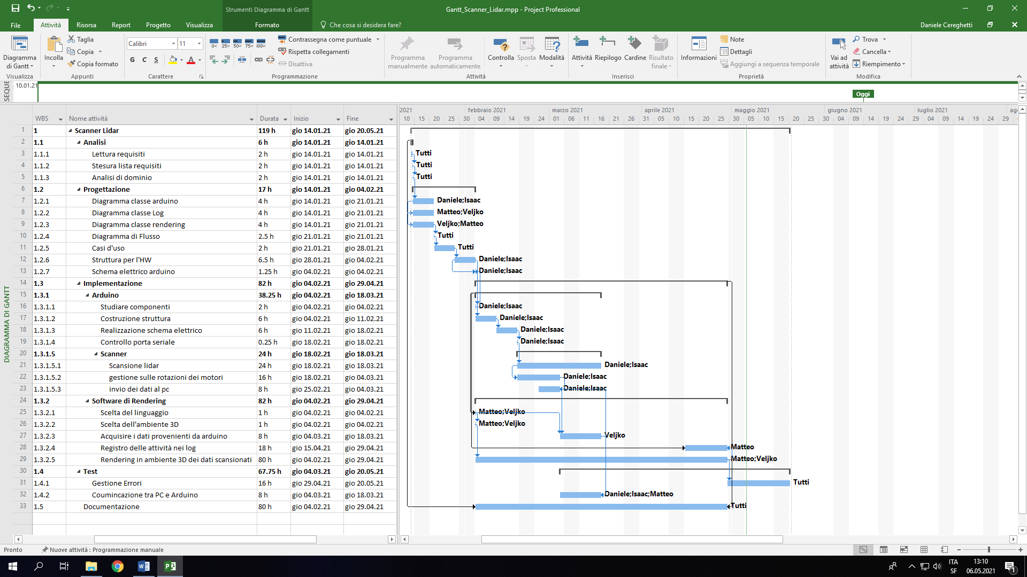
Pianificazione

Slide 5
Pianificazione
Analisi

Slide 6
Pianificazione
Progettazione

Slide 7
Pianificazione
Implementazione - Arduino

Slide 8
Pianificazione
Implementazione – SW Rendering

Slide 9
Pianificazione
Test & Doc

Slide 10
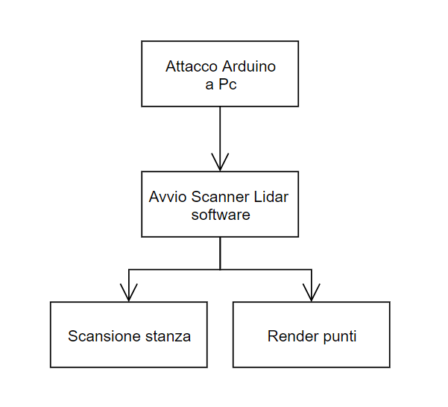
Progettazione
Architettura del sistema

Slide 11
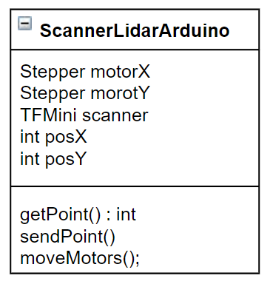
Progettazione
Diagramma di classe

Slide 12
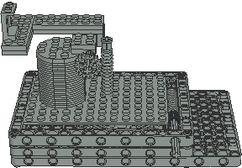
Progettazione
Struttura HW

Slide 13
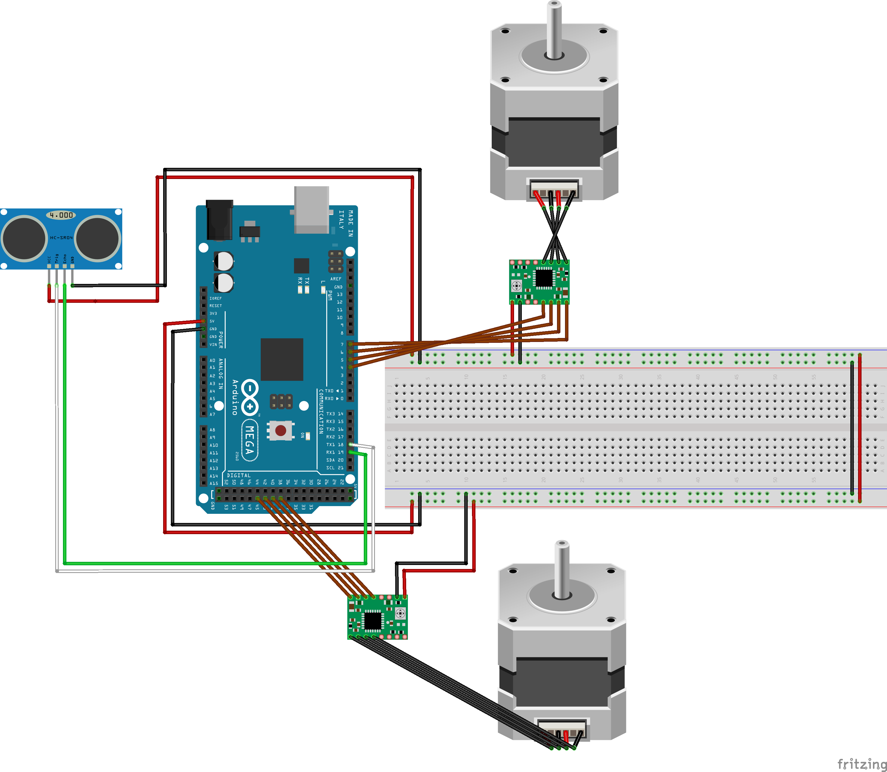
Progettazione
Schema elettrico

Slide 14
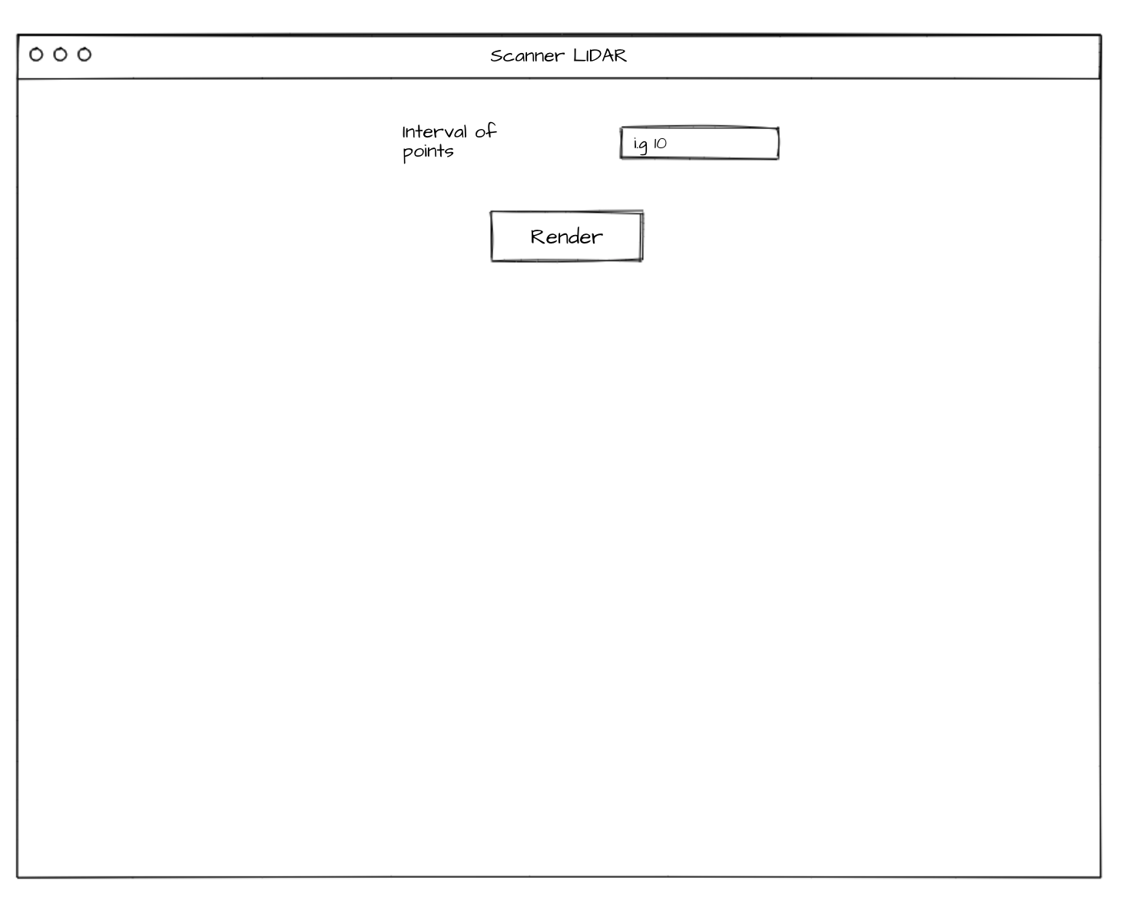
Progettazione
Interfaccia utente

Slide 15
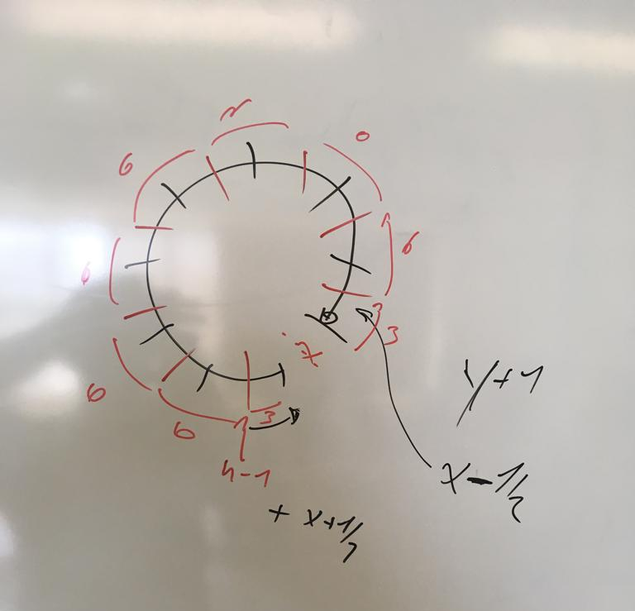
Implementazione - Scanner

Slide 16
Implementazione - Scanner
Calcolo step
360/64 = 5.625
5.625 * n gradi = n passi motore
Inoltro dati
Formato dato: CSV
Serial.print(intervalX * degreesX);
Serial.print(",");
Serial.print(intervalY * degreesY);
Serial.print(",");
Serial.print(tfmini.getDistance());

Slide 17
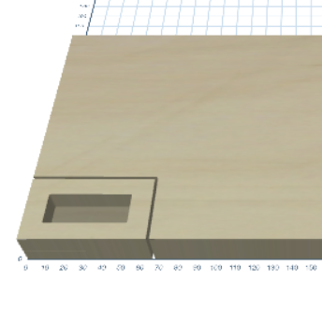
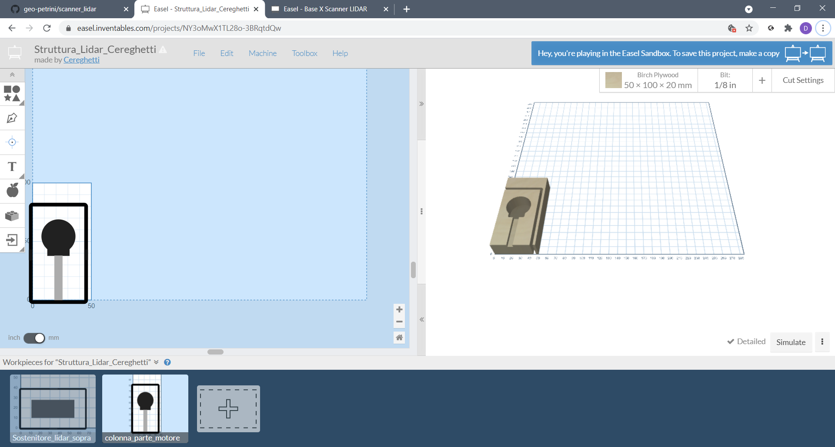
Implementazione - Scanner

Slide 18
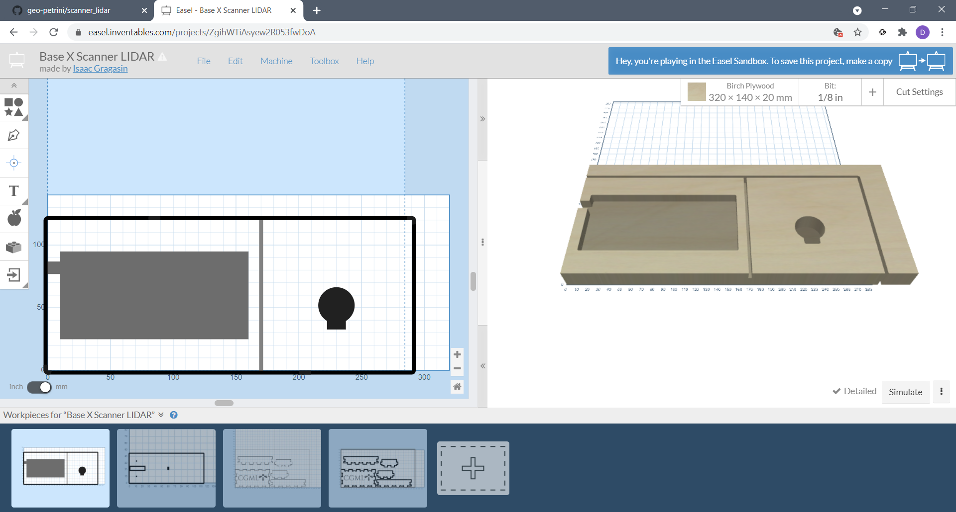
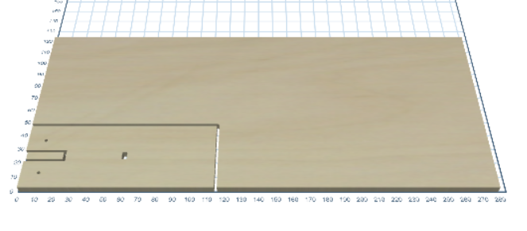
Implementazione - Scanner

Slide 19
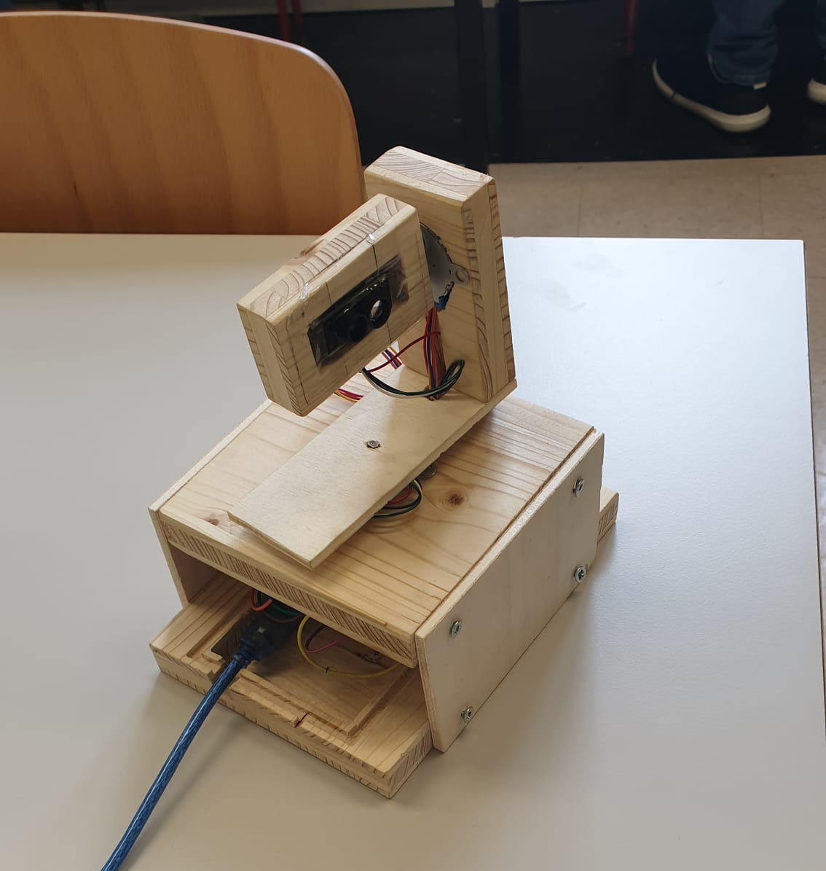
Implementazione - Scanner

Slide 20
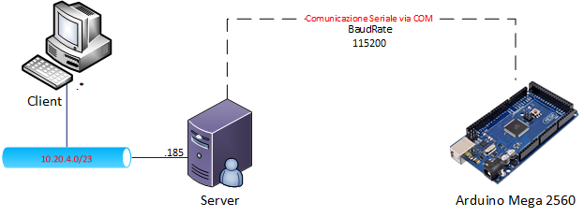
Implementazione - Rendering

Slide 21
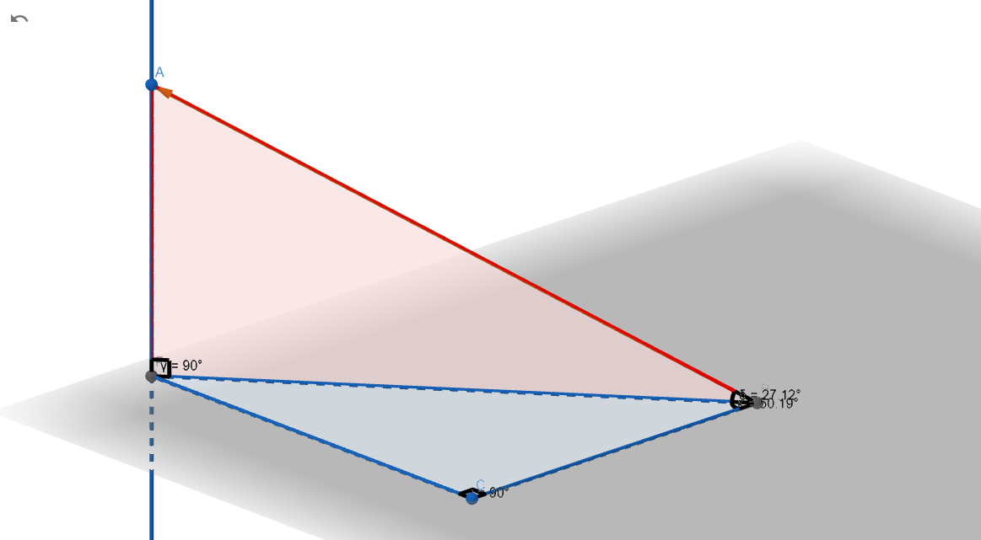
Implementazione - Rendering
X = intensità * cos(angolo verticale) * cos(angolo orizzontale)
Y = intensità * cos(angolo verticale) * sin(angolo orizzontale)
Z = intensità * sin(angolo verticale)

Slide 22
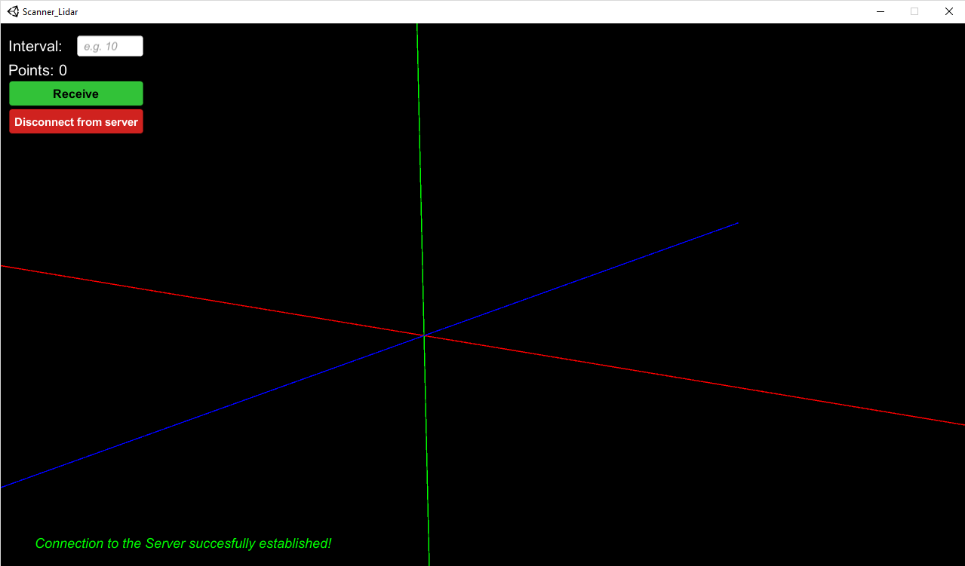
Implementazione - Rendering

Slide 23
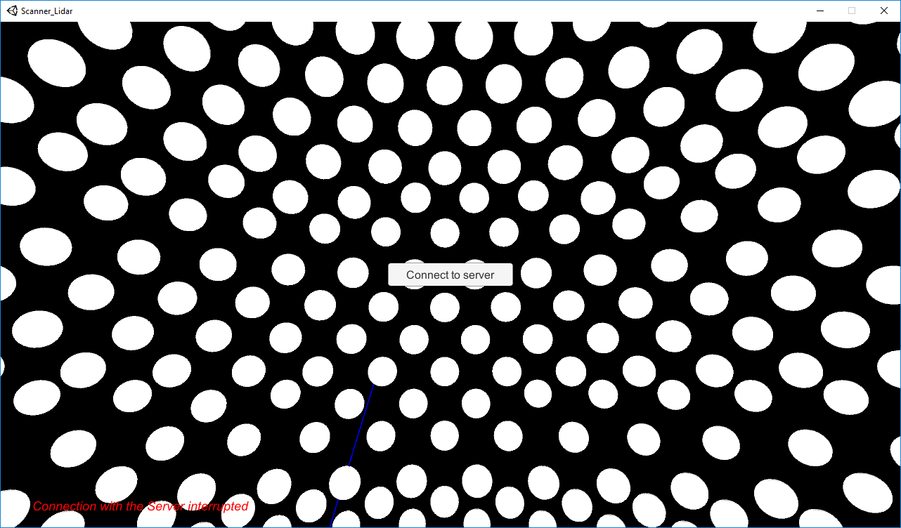
Implementazione - Rendering

Slide 24
Test - Scanner
Rotazioni
Inoltro dati

Slide 25
Test - Rendering
Ricezione dati
Interpretazione grafica dati
Logging

Slide 26
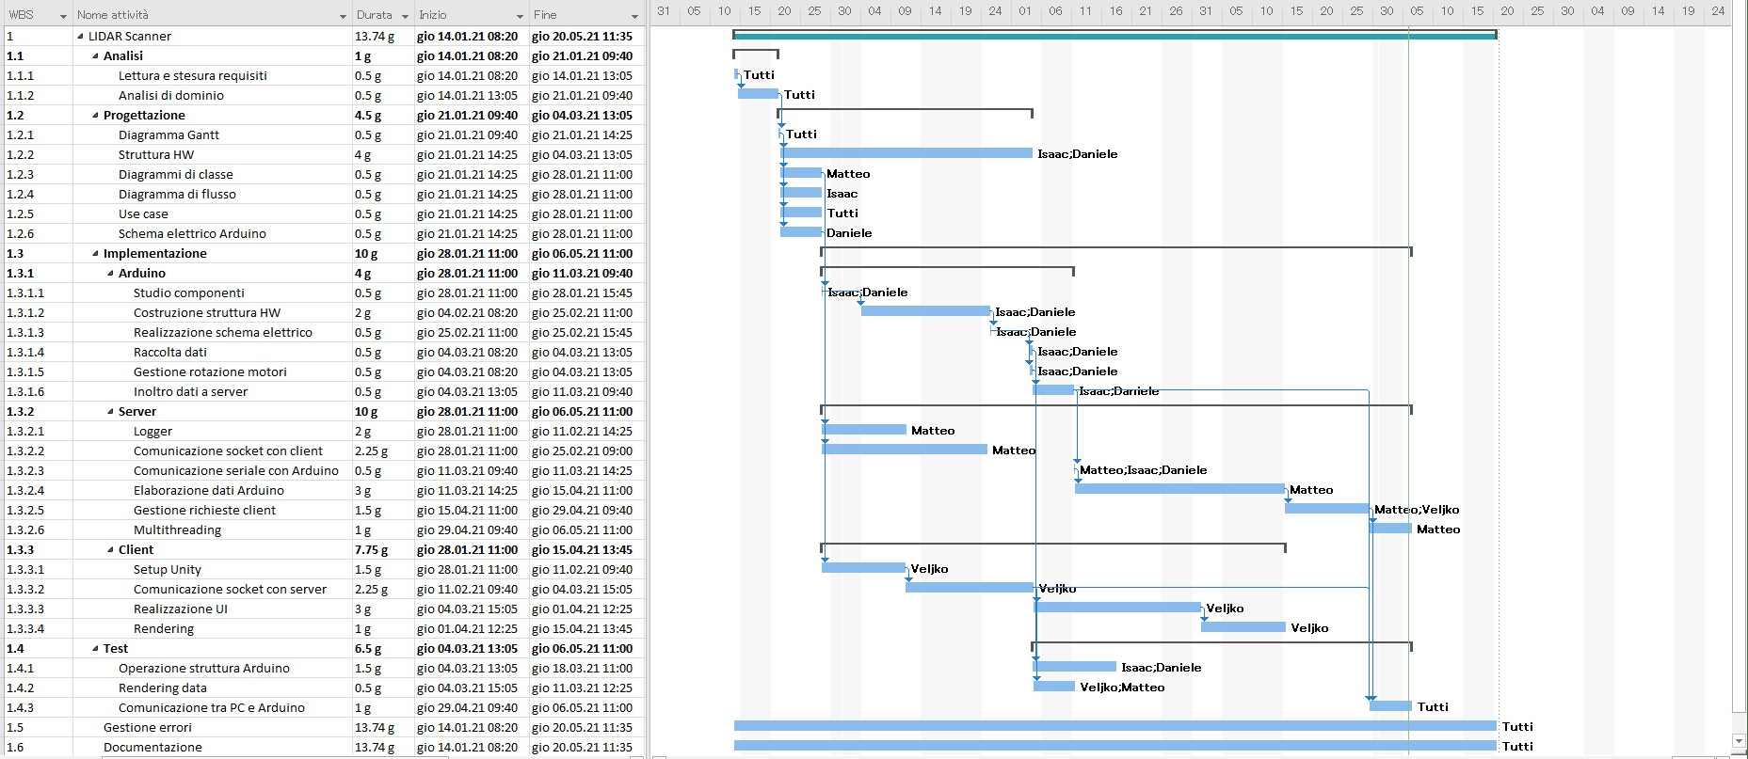
Gantt consuntivo

Slide 27
Conclusioni
Sviluppi futuri
Considerazioni personali

